Slide 1
Atbalsts komersantiem P&A aktivitātēm
Tikšanās ar biedrības «BIRTI» Investoru padomes locekļiem
30.10.2013.

Slide 2
Latvijas pētniecības un attīstības mērķi
milj.
Kopējie ieguldījumi pētniecībā un attīstībā:
2020 => 1,5% no IKP
(2011 = 0,7 % no IKP)
Privātā sektora ieguldījumi pētniecībā un attīstībā:
2020 => 50%
(2011 = 24,8%)
Notes:
stabilu izaugsmi kā vidējā termiņā, tā ilgtermiņā - ekonomiskās izaugsmes potenciāla stiprināšana, paātrinot rūpniecības izaugsmi un paaugstinot tautsaimniecības produktivitāti
Latvijas tautsaimniecības struktūrpolitikas galvenie mērķi un virzieni vidējam termiņam noteikti politikas dokumentos
Latvijas ilgtspējīgas attīstības stratēģijā „Latvija 2030”
Latvijas Nacionālajā attīstības plānā 2014.-2020.gadam
Latvijas nacionālā reformu programmā „ES 2020” stratēģijas īstenošanai
izvirzīto mērķu sekmīga sasniegšana saistīta ar noteiktām strukturālām izmaiņām tautsaimniecības resursu izvietojumā par labu:
preču un pakalpojumu ar augstāku pievienoto vērtību ražošanai
uz eksportu vērstām nozarēm
lielākiem ieguldījumiem jaunās tehnoloģijās, inovācijā
uzlabojumiem izglītības sistēmā un zinātnes atbalstam.

Slide 3
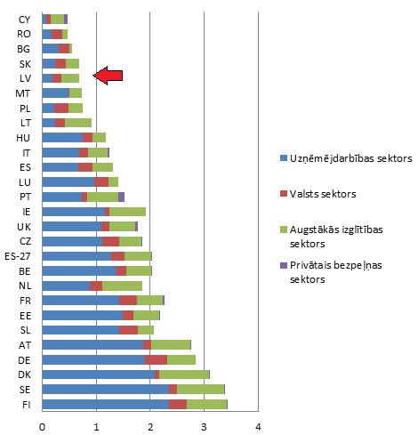
Izdevumi P&A ES sadalījumā pa sektoriem, 2011.gadā % no IKP
Avots: Eurostat, EL – nav datu

Slide 4
EM atbalsts komersantiem P&A&I
2014-2020
ES SF tiešās atbalsta aktivitātes uzņēmumu pētniecības un produktu izstrādes kapacitātes stiprināšanai
milj.LVL | Publiskais finansējums
Kompetences centri, inovācijas vaučeri | 55
Tehnoloģiju pārneses platforma un infrastruktūra | 11+24*
Atbalsts inovatīvas uzņēmējdarbības uzsākšanai (inovācijas motivācijas programma, reģionālie un tehnoloģiju inkubatori ) | 4*+21*+11*
Kopā: | 126*
Notes:
* - plānotais finansējums pēc FM piedāvātās pārdales

Slide 5
Atbalsts komersantiem P&A&I
2014-2020
Uzņēmumu ienākuma nodokļa atlaide investīcijām P&A
Grozījumi likumā «Par uzņēmumu ienākuma nodokli» paredz noteikt, ka pētniecības un attīstības izmaksas tiek norakstītas trīskāršā apmērā tajā gadā, kad tās radušās, piemērojot noteiktām izmaksu pozīcijām vērtību palielinošu koeficientu - 3.
Ierobežotas attiecināmās izmaksas:
zinātniskā personāla vai zinātnes tehniskā personāla atlīdzība
ārpakalpojumu no zinātniskajām institūcijām iegādes izmaksas
ārpakalpojumu no akreditētām sertificēšanas, testēšanas un kalibrēšanas institūcijām iegādes izmaksas
Normu varēs piemērot izmaksām, kas radušās sākot ar 2014.gada 1.jūliju

Slide 6
EM atbalsts komersantiem P&A&I
2014-2020
Atbalsta aktivitātes inovācijas un uzņēmējdarbības konkurētspējas paaugstināšanai
milj. LVL | Publiskais finansējums
Finansējuma pieejamība komersantiem (riska investīcijas, aizdevumi, garantijas) | 75
Baltijas Inovāciju fonds | 70
Industriālo teritoriju attīstība | 37
Atbalsts «zaļajām» inovācijām | 9
Atbalsts nodarbināto apmācībām | 26*
Ārējo tirgu apgūšana, investīciju veicināšana un atbalsts klasteriem | 15+6+16*
Kopā: | 254*
Notes:
* - plānotais finansējums pēc FM piedāvātās pārdales

Slide 7
IZM atbalsts P&A&I
2014-2020
milj. LVL | Publiskais finansējums
Cilvēkresursu attīstība zinātnē | 30
Individuālie granti jaunajiem zinātniekiem pēcdoktorantūras pētījumiem | 45
Atbalsts dalībai Eiropas Pētniecības telpas bilaterālās un multilaterālās sadarbības programmās pētniecībā un inovācijā | 10
Pētnieciskās infrastruktūras attīstīšana viedās specializācijas jomās | 81
Atbalsts lietišķu pētījumu izstrādei | 30
Kopā: | 196

Slide 8
Paldies par uzmanību!
Ekonomikas ministrija
Adrese: Brīvības iela 55, Rīga, LV-1519 Tālrunis: 67013100 Fakss: 67280882 E-pasts: pasts@em.gov.lv
Mājas lapa: www.em.gov.lv
Twitter: @EM_gov_lv, @siltinam
Youtube: http://www.youtube.com/ekonomikasministrija

